Slide 1
Мастер-класс
Тема: Элемент «Роза плиссированная». Использование в композиции изделия.
Пьянкова Галина Васильевна, педагог дополнительного образования, МБОУ ДО Центр творчества «Мастер»
Автор мастер – класса: Ирина Щербакова

Slide 2
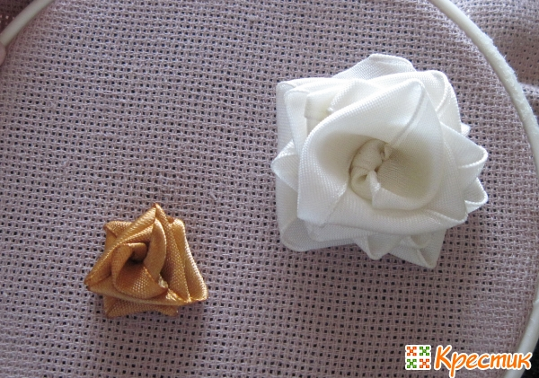
Композиции, вышитые атласными лентами, восхищают своей красотой и не могут не привлечь внимание. Для начинающих рукодельниц мы подготовили мастер – класс по вышивке лентами розы «Гармоника» или по-другому Плиссированной розы. Эта роза смотрится особенно эффектно, если ее выполнить из двусторонней сатиновой ленты. Цветок получается очень объемным, и так как лента складывается вперед и назад, то видно обе ее стороны.

Slide 3
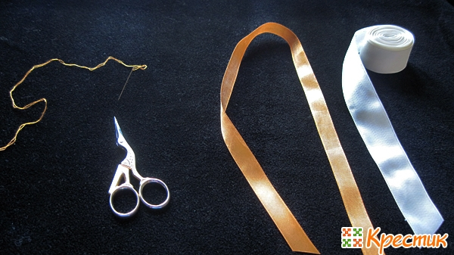
Для работы приготовьте:
Сатиновую или атласную ленту (шириной 12 мм*40 – 60 см, шириной 20 мм*100 см).
Для изготовления плиссированной розы подойдет лента шириной от 6 мм до 30 мм. Можно поэкспериментировать с лентой большей ширины. Главное помнить: чем шире лента, тем больше должна быть ее длинна.
Нитку в тон ленты
Иголку
Нитку нужно вдеть в иголку сразу, перед началом работы, потому что потом руки будут заняты лентой.
Ножницы

Slide 4
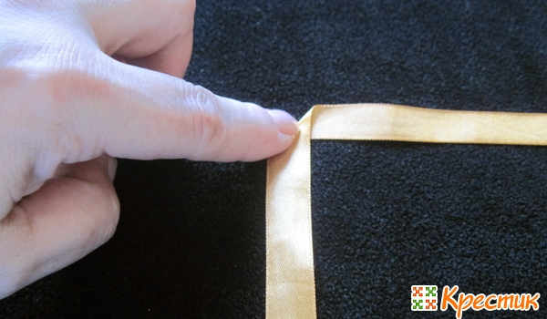
Приступим к изготовлению розы из атласной ленты шириной 12 мм.
Складываем ленту по середине под углом 90 градусов, придерживаем пальцем сгиб, как показано на фото.

Slide 5
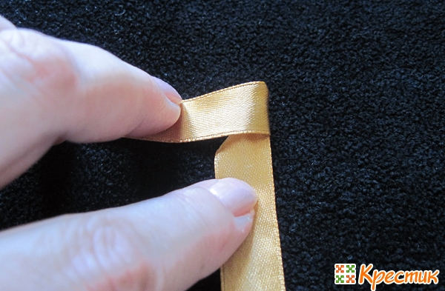
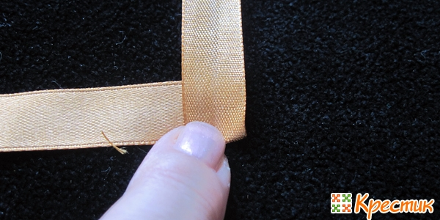
Придерживая сгиб, заворачиваем правую часть ленты в лево. Сгиб должен находиться у самого края ленты. Обязательно придерживаем пальцами, так как лента скользкая и так норовит уйти от края.
Далее нижнюю часть ленты заворачиваем на верх и следим за тем, чтобы сгиб находился у самого края ленты. Придерживаем пальцами.

Slide 6
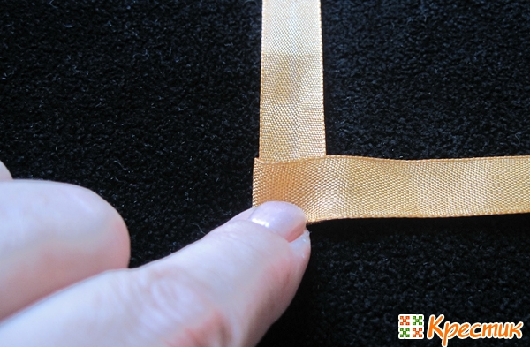
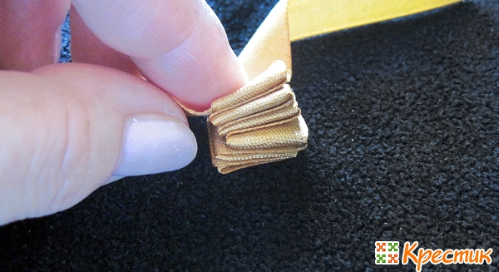
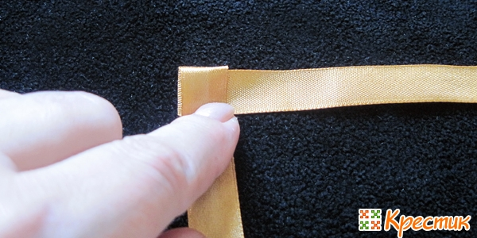
Поочередно повторяем последние два шага, пока не закончится лента. Должны оставаться хвостик длинной 2-3 см.

Slide 7
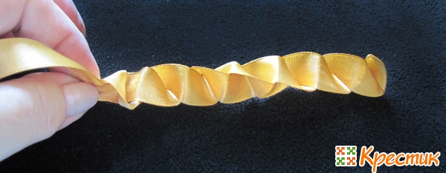
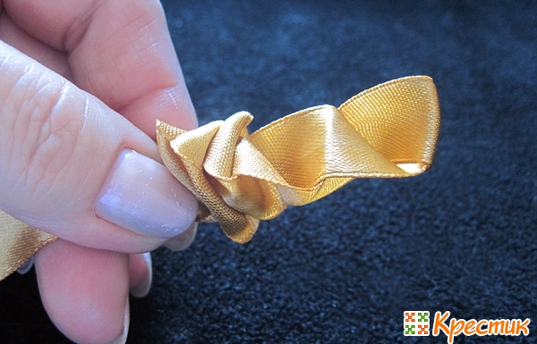
Зажимаем оба конца ленты пальцами и отпускаем складка, получаем вот такую гармошку.
Теперь один из концов ленты осторожно вытягиваем, не отпуская зажим пальцами.

Slide 8
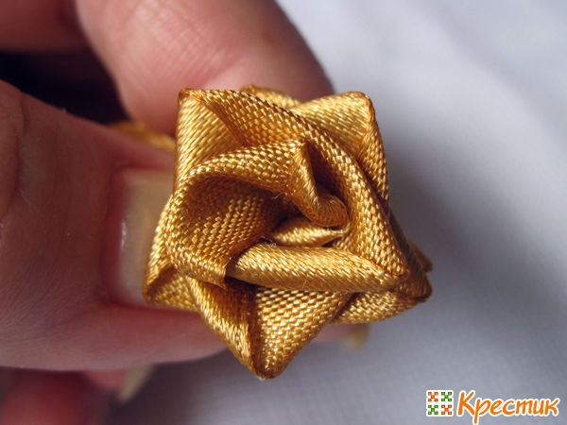
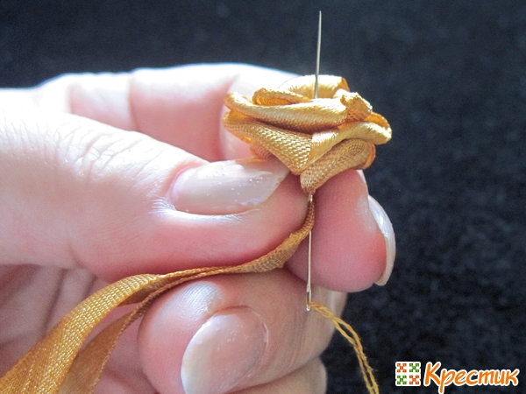
Розочка почти готова. Осталось ее только закрепить.
Берем заранее подготовленную иголку с ниткой в тон ленты и снизу вверх через центр розы прокалываем наш цветок.

Slide 9
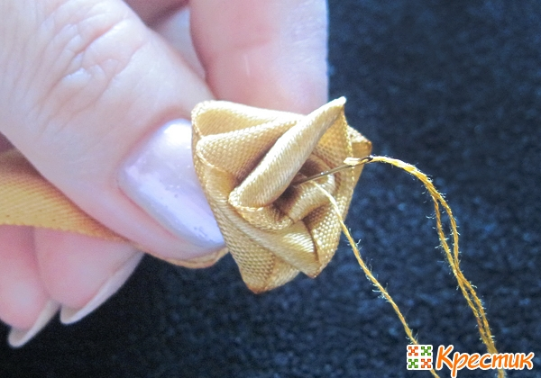
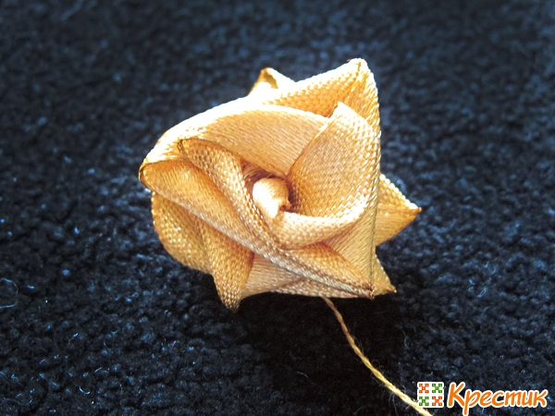
Делаем еще один прокол уже сверху вниз.
На нижней части розы закрепляем ниточку, чтобы цветок не рассыпался.

Slide 10
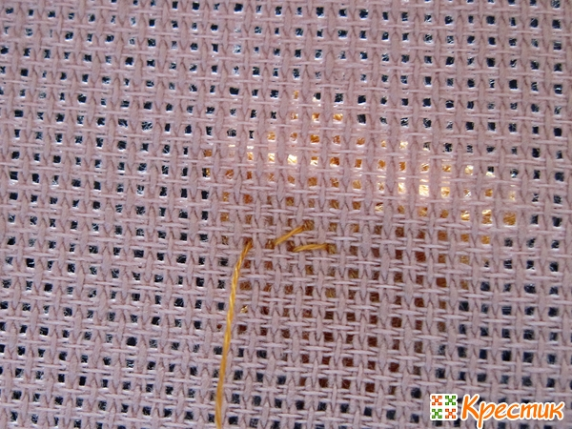
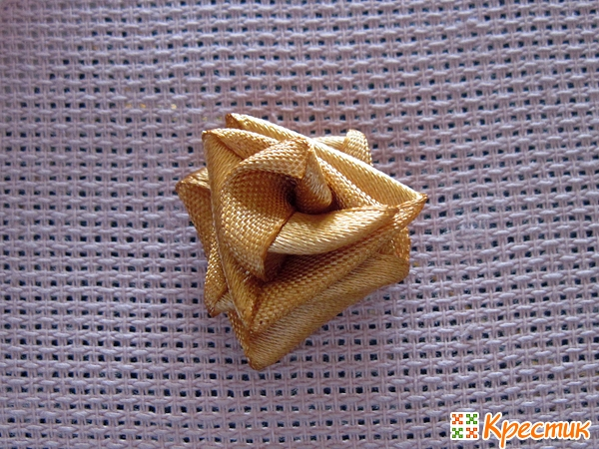
Если роза будет использоваться для поделок, то обрезаем ниточку. Если роза будет использоваться для вышивки, то ниточку не обрезаем, а пришиваем ею цветок к ткани несколькими стежками.
Вот такая красавица у нас расцвела

Slide 11
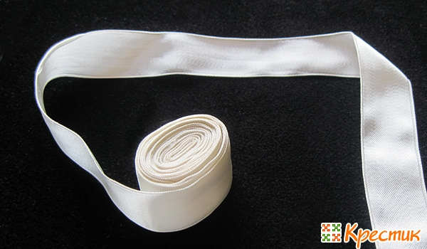
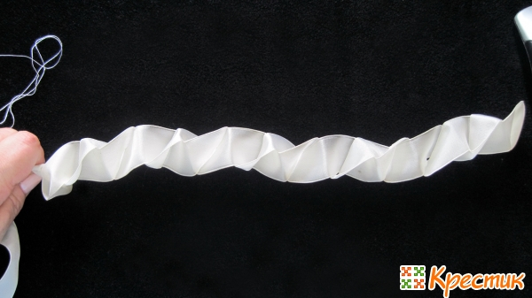
По тому же принципу делаем розу из ленты шириной 20 мм. В целях экономии ленту можно не отрезать от основного мотка.
На расстоянии 30-50 см делаем сгиб.
Процесс выполнения такой же, как и с лентой 12 мм. Различие в длине гармошки, она будет длиннее.

Slide 12
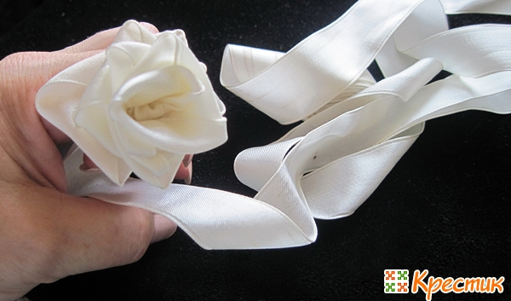
Подтягиваем ленту за конец, который идет от мотка ленты, формируя тем самым розу.
Обрезаем ленту. Так мы сэкономили достаточное количество ленты.
Закрепляем нитью в тон ленты, пришиваем, если нужно к ткани.

Slide 13
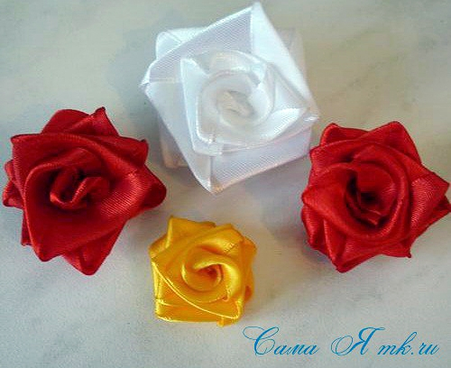
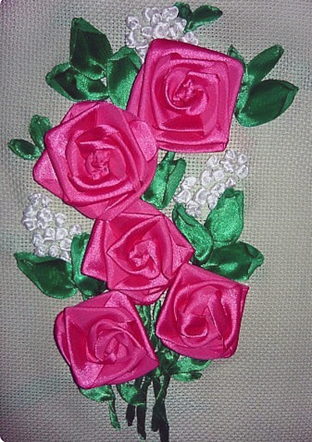
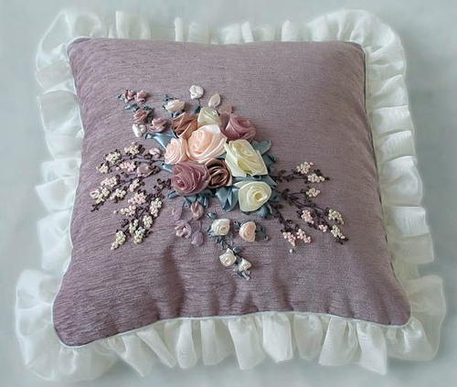
Розы «Гармоника» прекрасно смотрятся в цветочных композициях вышивки атласными лентами.

Slide 14
Спасибо
за
внимание!

